Slide 1
ÜÇGEN

Slide 2
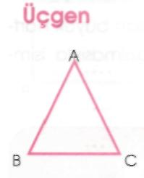
Üçgen köşelerine yazılan büyük harflerin saat ile aynı ya da ters yönde sırayla yazılmasıyla isimlendirilir

Slide 3
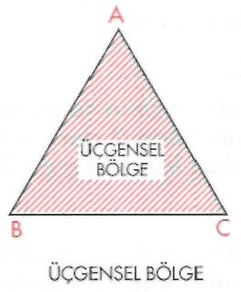
Üçgen kenarları arasında kalan kapalı bölgeye ÜÇGENSEL BÖLGE denir.

Slide 4
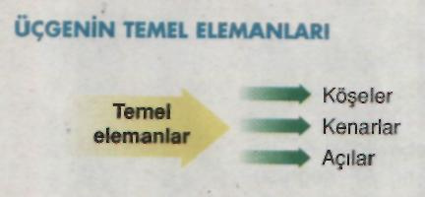

Slide 5
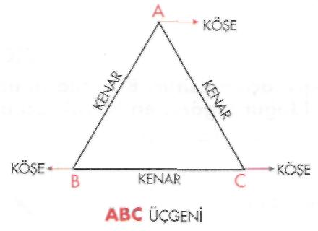
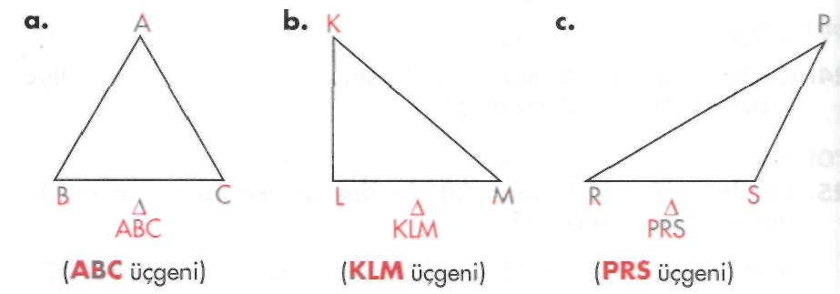

Slide 6
Üçgenin köşeleri : A, B, C noktalarıdır.
Üçgenin kenarları: [AB], [BC], [AC] doğru parçalarıdır. Üçgenin Kenarları IABI ,IBCI veya ICAI şeklinde gösterilir.

Slide 7
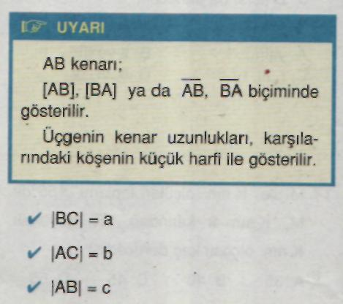
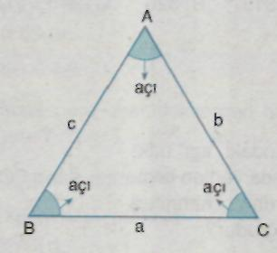

Slide 8
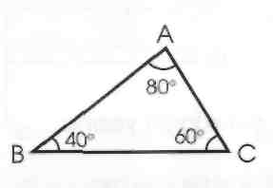
c
b
a

Slide 9
ÜÇGENLERİN,
KENAR UZUNLUKLARINA VE AÇILARINA GÖRE ÇEŞİTLERİ VARDIR

Slide 10
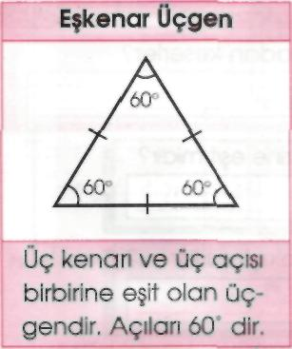
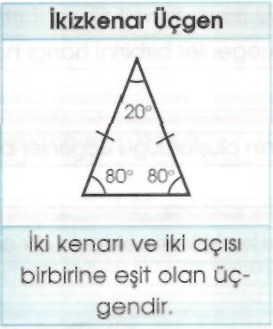
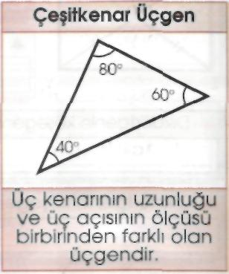
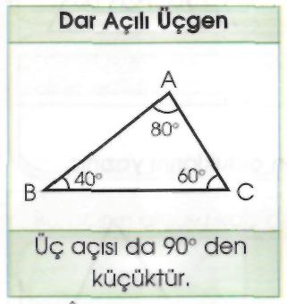
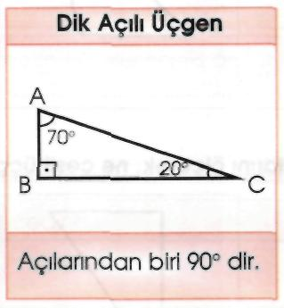
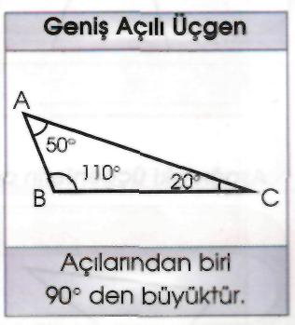
Kenarlarına göre 3 çeşit üçgen vardır.
Açılarına göre 3 çeşit üçgen vardır.

Slide 11
Kenarlarına göre 3 çeşit üçgen vardır.

Slide 12
Kenarlarına göre 3 çeşit üçgen vardır.

Slide 13
Kenarlarına göre 3 çeşit üçgen vardır.

Slide 14
Açılarına göre 3 çeşit üçgen vardır.

Slide 15
Açılarına göre 3 çeşit üçgen vardır.

Slide 16
Açılarına göre 3 çeşit üçgen vardır.

Slide 17
Bir üçgende yalnızca 1açının ölçüsü geniş açı olabilir.
Bir üçgenin iç açıları toplamı 180 derecedir.

Slide 18
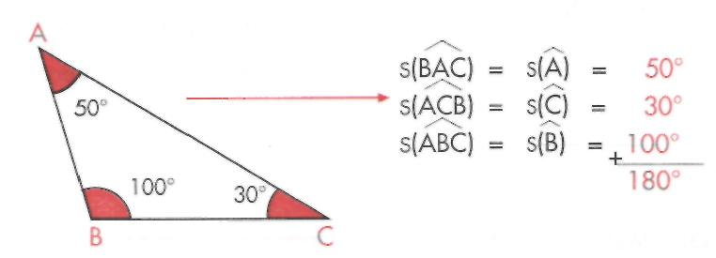
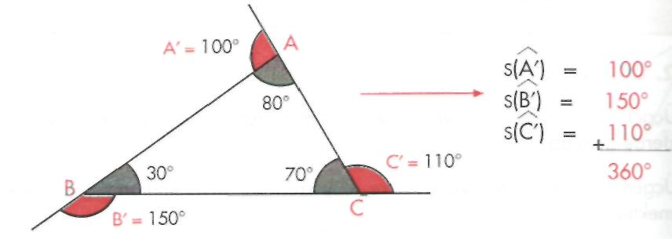
Üçgenlerin hem iç açıları hem de dış açıları vardır.

Slide 19
Bir üçgenin iç açıları toplamı 180 derecedir.

Slide 20
Bir üçgenin dış açıları toplamı 360 derecedir.
Üçgenlerin 3tane dış açısı vardır.
Üçgenlerin dış açıları, iç açılarının yardımıyla ve A' , B' , C' diye adlandırılır.

Slide 21
Üçgenin köşegeni yoktur.

